Slide 1
MAESTRÍA EN MANUFACTURA Y DISEÑO ASISTIDO POR COMPUTADOR, SEGUNDA PROMOCIÓN CICLO 2015-2017
“ANÁLISIS DE ESFUERZOS DESDE EL PUNTO DE VISTA BIOMECÁNICO EN LA RODILLA POR MEDIO DE ELEMENTOS FINITOS, RECONSTRUIDA DIGITALMENTE POR MEDIO DE UNA TOMOGRAFÍA AXIAL COMPUTARIZADA.”
AUTOR: LANAS PÉREZ ROBERTO DAVID
DIRECTOR: ING. OLMEDO SALAZAR JOSÉ FERNANDO MsC.

Slide 2
CONTENIDO
Desarrollo del problema
Objetivos
Justificación
Alcance
Metodología
Resultados
Análisis de los resultados
Conclusiones y recomendaciones
Referencias bibliográficas

Slide 3
DESARROLLO DEL PROBLEMA
En la actualidad la medicina está muy relacionada tanto con la ingeniería como con la tecnología y cada vez es más importante y notoria la relación estrecha que existe entre estas ciencias. Es gracias a estos avances que la medicina en los días de hoy se permite, por ejemplo, realizar operaciones de manera virtual, poder realizar implantes que se acerquen más de manera real al del cuerpo humano (Bucco, 2016).

Slide 4
Problema:
El escaso conocimiento en nuestro país de los procesos para poder obtener una figura en formato CAD partiendo de una tomografía axial computarizada, impide realizar análisis y cálculos de los esfuerzos que se producen en las articulaciones del cuerpo humano mediante software de elementos finitos.

Slide 5
OBJETIVOS
Objetivo General
Desarrollar los procedimientos que permitan la reconstrucción de la malla de una rodilla a partir de una tomografía axial computarizada para su posterior análisis de esfuerzos mediante un software de elementos finitos.

Slide 6
OBJETIVOS
Objetivos Específicos:
Revisar el desarrollo y la evolución del análisis por elementos finitos en la biomecánica.
Desarrollar una metodología que permita obtener un modelo CAD a partir de una tomografía axial computarizada.
Obtener una malla computacional de los huesos principales que componen la rodilla a partir de un modelo CAD.
Analizar los resultados obtenidos en la simulación y determinar posibles lesiones que se pudieran generar.

Slide 7
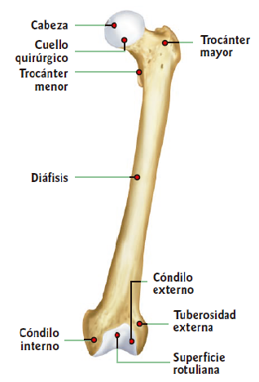
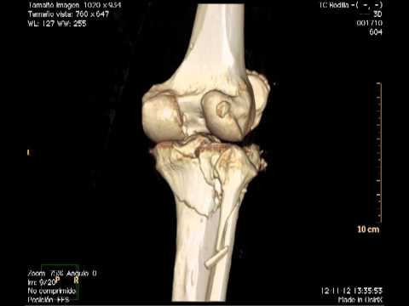
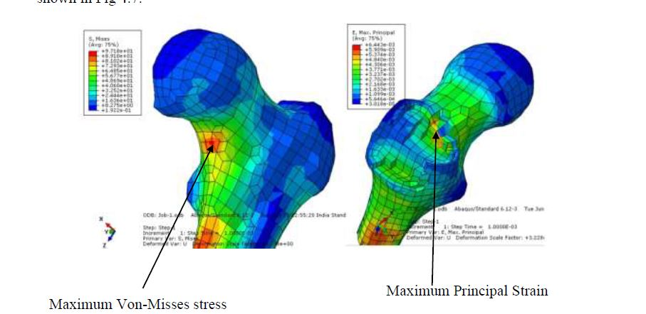
JUSTIFICACIÓN
(Barone, 2000)
(Gupta, 2016)
(Optimagen, 2015)

Slide 8
ALCANCE
En este trabajo se plantea el análisis de esfuerzos que se producen en la rodilla mediante el análisis de elementos finitos previo a la obtención de la geometría de la articulación por medio de una tomografía axial computarizada que puedan permitir establecer posibles criterios de lesiones en el ser humano.

Slide 9
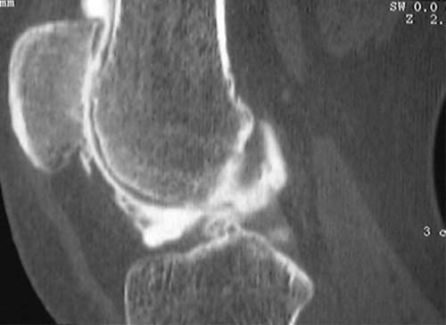
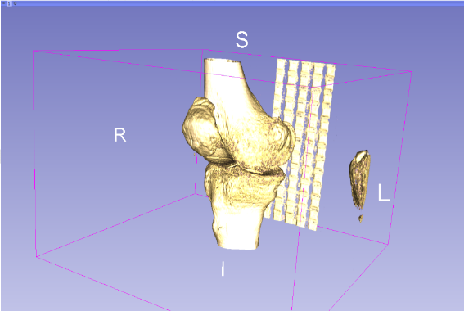
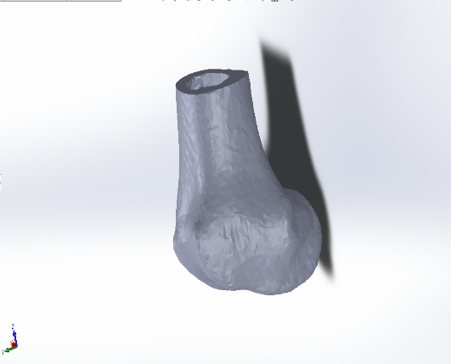
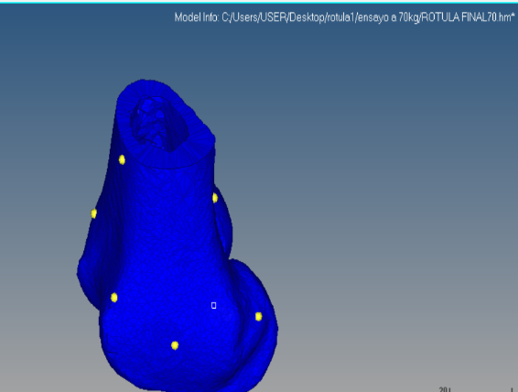
METODOLOGÍA
ESFUERZOS QUE SE PRODUCEN EN LA RODILLA
3D SLICER
Permite transformar el formato dicon de un TAC a formato .stl
SOFTWARE DE DISEÑO
Permite manipular y mejorar el archivo .stl
HYPERMESH
Permite mejorar la malla para un mejor estudio
HYPERWORKS
Me permite realizar el estudio de esfuerzos
TAC
Se obtiene la imagen de la rodilla en formato dicom

Slide 10
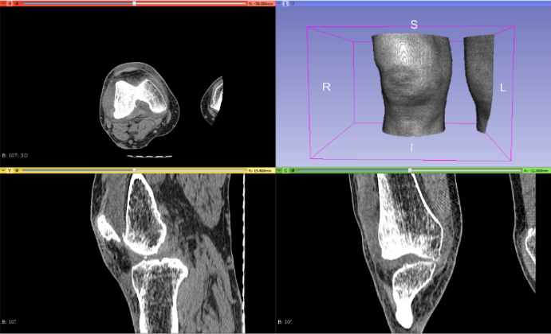
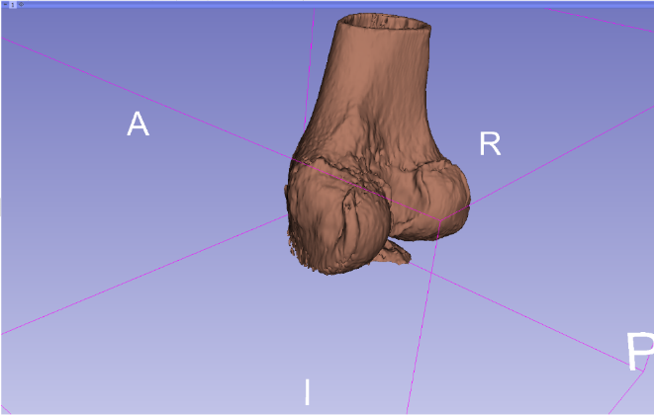
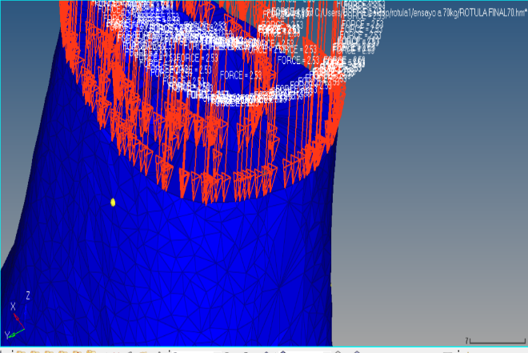
METODOLOGÍA
Validación del Modelo

Slide 11
METODOLOGÍA
Estudio de la Calidad de la Malla
CARGA (KG) | MALLA GRUESA |  |  | MALLA MEDIA
 | Número de Nodos | Desplazamientos | Esfuerzos | Número de Nodos | Desplazamientos | Esfuerzos
70 | 59691 | 2,85E+02 | 6,55E-01 | 315537,00 | 1,70E-01 | 1,40E+00
300 | 59691 | 1,41E+03 | 3,16E+00 | 315537,00 | 5,40E-01 | 5,10E+00
500 | 59691 | 2,08E+03 | 2,62E+00 | 315537,00 | 9,06E-01 | 9,50E+00
MALLA FINA |  |  | DIFERENCIA PORCENTUAL
Número de Nodos | Desplazamientos | Esfuerzos | Desplazamiento
950679 | 1,45E-03 | 2,53 | 28483% | -17% | -75% | 45%
950679 | 6,23E-03 | 1,14E+01 | 140946% | -53% | -194% | 55%
950679 | 1,05E-02 | 1,22E+01 | 207909% | -90% | -688% | 22%

Slide 12
METODOLOGÍA
Estudio de la Calidad de la Malla

Slide 13
METODOLOGÍA
Convergencia de la Malla
Número de Nodos | Esfuerzo [Mpa]
60000 | 0,452
70000 | 0,5
80000 | 0,6
90000 | 0,655
100000 | 1,35E+00
200000 | 1,40E+00
300000 | 2,00E+00
400000 | 2,20E+00
500000 | 2,40E+00
600000 | 2,44E+00
700000 | 2,48E+00
800000 | 2,5
900000 | 2,53E+00

Slide 14
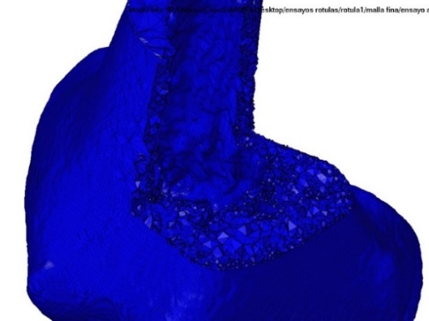
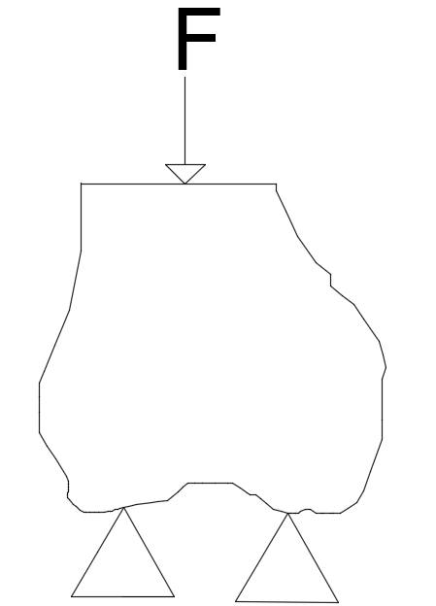
RESULTADOS
$Carga=\frac{Peso de la persona }{Número de nodos}$
$$Carga=\frac{70 kg }{271 nodos}$$
$$Carga=0.25 kg/nodo$$
Peso en kg. | Carga distribuida por nodo
70 | 0.25
300 | 1.10
500 | 1.84

Slide 15
RESULTADOS
Peso de la persona | 70 kg.
Edad de la persona | 50 años
Tipo de material | Ortotrópico
Módulo de Young | 203000 MPa
Módulo Cortante | 139 MPa
Coeficiente de Poisson | 0.2
Densidad | 1.9 kg/m³

Slide 16
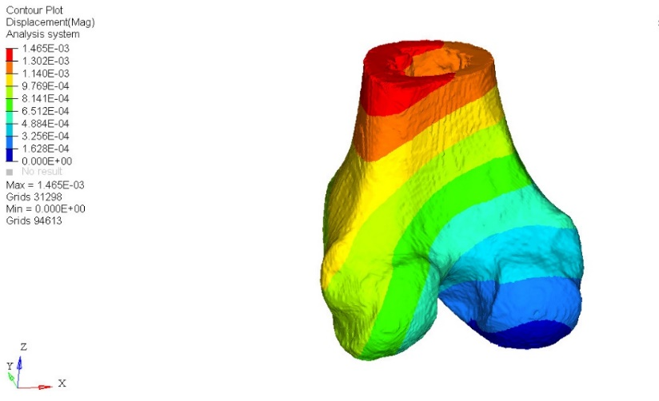
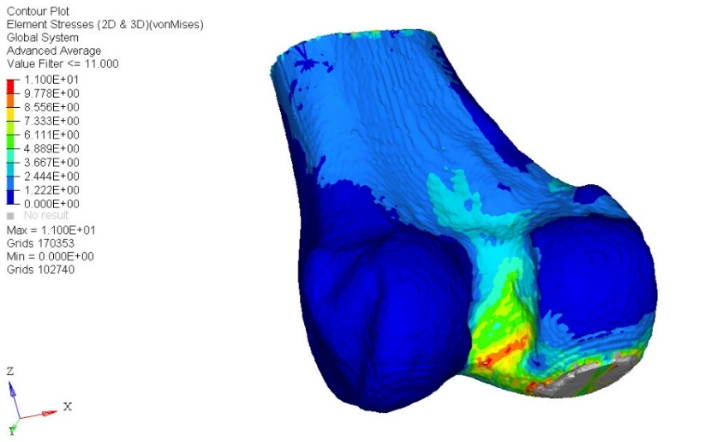
RESULTADOS

Slide 17
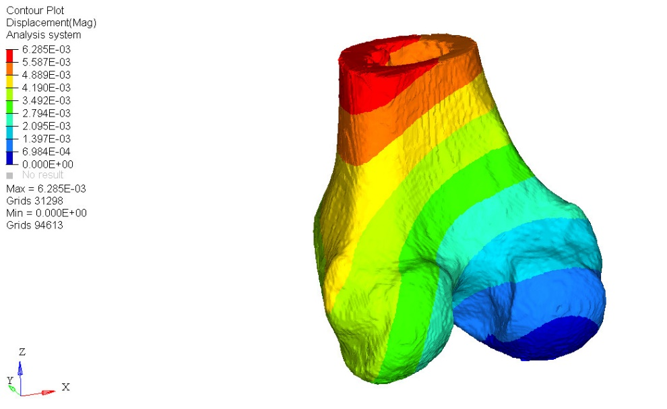
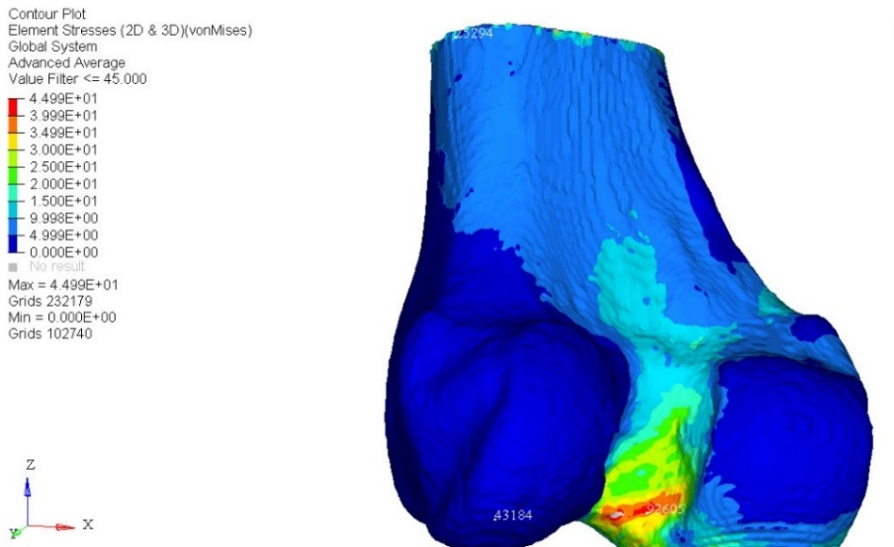
RESULTADOS

Slide 18
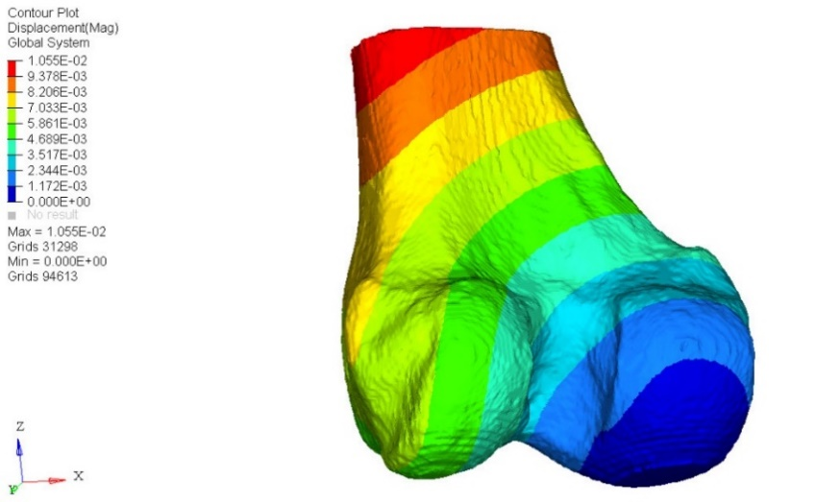
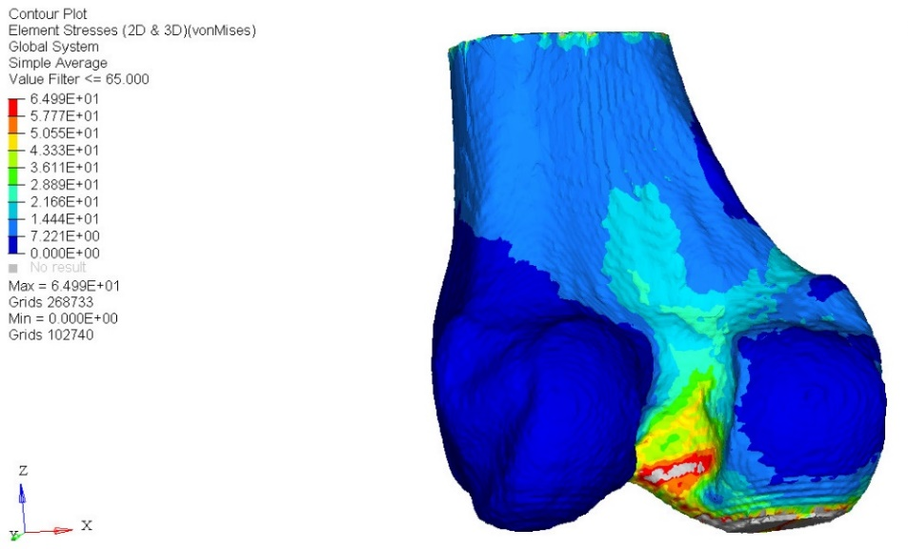
RESULTADOS

Slide 19
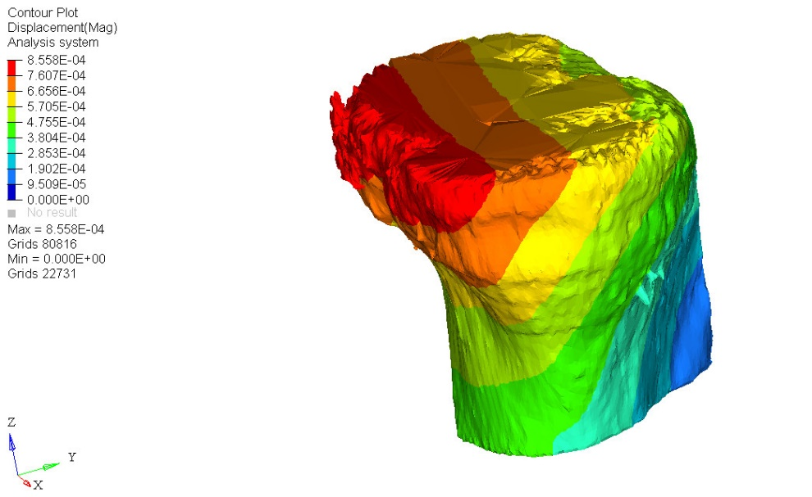
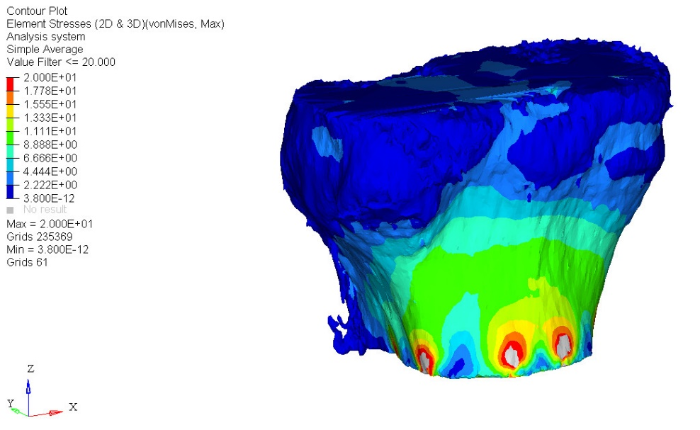
RESULTADOS

Slide 20
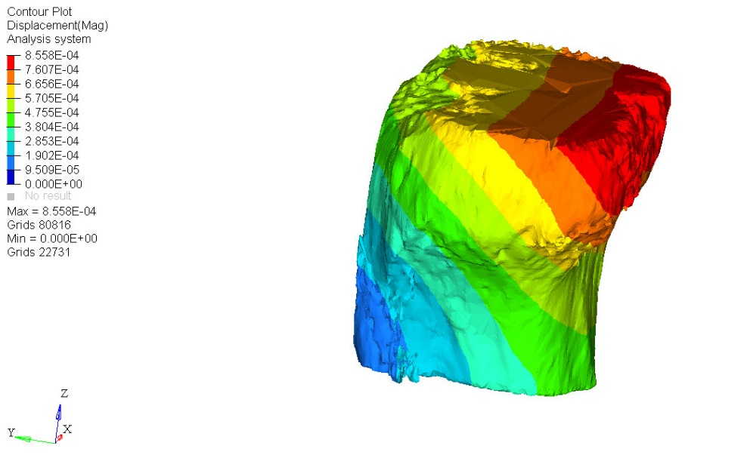
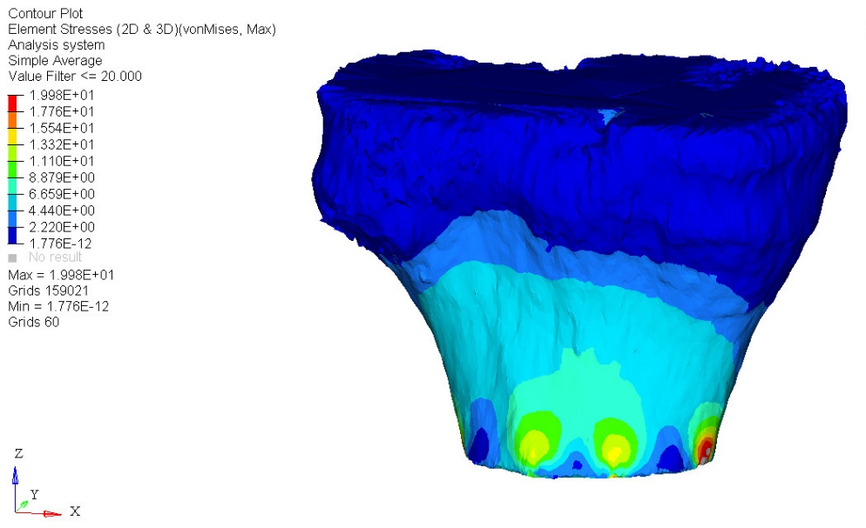
RESULTADOS

Slide 21
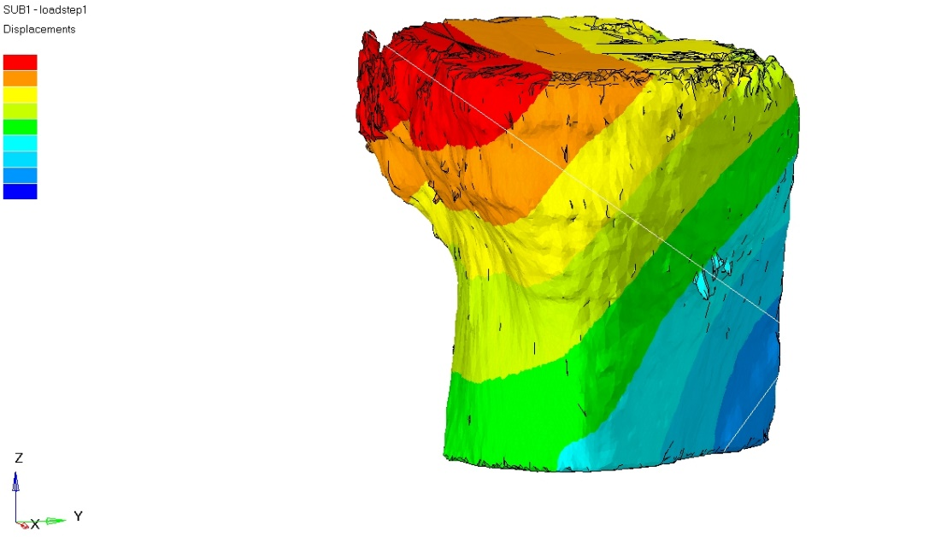
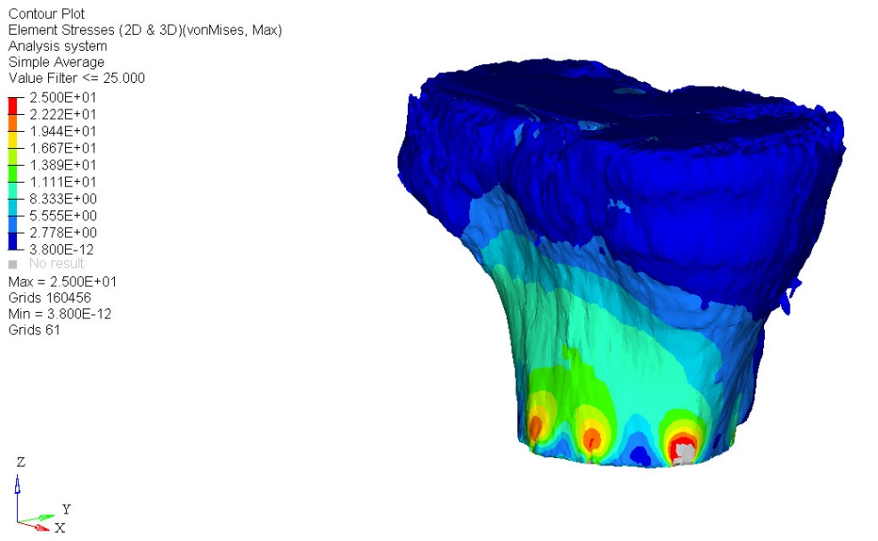
RESULTADOS

Slide 22
RESULTADOS

Slide 23
ANÁLISIS DE RESULTADOS
El software de análisis por medio de elementos finitos nos ha permitido elaborar la simulación de una estructura tan compleja como es la rodilla, previo la obtención de la misma por medio de una Tomografía Axial Computarizada (TAC), para posterior realización de la malla la cual permitió realizar un estudio del comportamiento de la rodilla en el momento que está sometido a tres tipos de cargas, tratando de realizar una aproximación e idealización de una estructura anatómica. Se han simplificado aspectos importantes como la caracterización del comportamiento del cartílago, meniscos y ligamentos.
Se ha omitido las características de los distintos tejidos, puesto que lo que se persigue es encontrar datos cualitativos y comparativos, se ha considerado para la simulación realizada en el presente trabajo al tejido óseo como un material homogéneo, lineal e isótropo, ya que en investigaciones previas también existen limitaciones del modelo y enfatizan en la anisotropía del hueso esponjoso en la tibia proximal, sin considerar los posibles efectos que podría generar esta anisotropía en los resultados finales.
En los 6 modelos tanto de la tibia como del peroné simulan situaciones de carga y sobrecarga que se producen en una persona normal en su diario convivir, estas simulaciones comparan tanto la deformación como el esfuerzo, lo cual permite conocer en qué parte de la rodilla existe el mayor esfuerzo posible e indicar una posible fractura o lesión futura.
Se han analizado los desplazamientos y la distribución de esfuerzos en apoyo monopodal con la rodilla en extensión completa y a 0° observando que los desplazamientos obtenidos en la tibia son más notorios que en el fémur, aquí en esta parte al aplicar las tres cagas prácticamente el desplazamiento se mantuvo igual, lo que no sucedió en la tibia donde las variaciones son mayores.
Hay que tomar en cuenta que el desplazamiento será diferente en función del ángulo de flexión de la rodilla, manteniendo las condiciones de apoyo y la distribución de cargas. Por ejemplo, se pudo apreciar que, en el caso de extensión completa, que se presenta en el presente proyecto, en el análisis de las tres cargas, el fémur tiende a desplazarse hacia la posición anterior, lo cual produce un mayor trabajo para los ligamentos cruzados. Si se produjera una flexión de la rodilla por ejemplo unos 10° de flexión, el fémur tiende a desplazarse hacia atrás, generando mayor trabajo tanto para los cuádriceps como para el tendón rotuliano.
Con respecto a las tensiones producidas en el tejido óseo, la distribución de esfuerzos es más uniforme, aunque se puede apreciar que la mayor concentración de los mismos se presenta en la cabeza femoral. Hay tener en cuenta que la distribución de tensiones en la rodilla se transmite del fémur a la tibia por medio de los meniscos, de manera que la superficie de contacto de los cóndilos femorales sea la máxima posible.

Slide 24
CONCLUSIONES
La simulación por elementos finitos permitió establecer las zonas en donde existe la mayor concentración de esfuerzos que se encuentran tanto en la superficie rotular como en la eminencia intencordinal.
El estudio realizado permitió establecer una metodología para la simulación del estudio de esfuerzos en la articulación de la rodilla por medio de una reconstrucción y refinamiento de la malla y de esta manera obtener resultados más precisos, también cabe mencionar que para un mejor resultado hay que coger una malla adecuada.
Los resultados del presente estudio indican que al comparar los valores de los desplazamientos estos no sufren una variación tan considerable a pesar de la variación de las cargas que afectan a la rodilla.
Según los datos obtenidos se establece que la rodilla está en la capacidad de soportar incluso hasta tres veces el peso de una persona cuando está en modo monopodal, pero de la misma manera esto es lo que crea daños en los meniscos y de igual manera a los músculos de las zonas laterales.
Con los resultados obtenidos que el esfuerzo presentado por la masa de la rodilla se distribuye de manera uniforme en toda la superficie que compone dicha articulación.
Cabe recalcar que en el análisis no se consideró la iteración de otros elementos como son los músculos, los cuales contribuyen a la disminución de la fatiga y los esfuerzos que se presentan en la articulación de la rodilla,
En los gráficos se puede apreciar que los valores de esfuerzos y deformaciones son mínimos tomando en cuenta que las cargas serán aplicadas momentáneamente dependiendo de la actividad realizada.

Slide 25
RECOMENDACIONES
A pesar de las limitaciones que presenta el modelo especialmente en la zona de la cabeza femoral, podemos afirmar que el análisis por elementos finitos permite realizar un estudio biomecánico de la rodilla comparando el comportamiento estructural de la misma a diferentes condiciones de carga, por medio de este estudio se trata de realizar un modelo válido para obtener los primeros resultados, que luego permitan profundizar en el estudio del comportamiento de la articulación de la rodilla desde el punto de vista dinámico.
Hacer énfasis en el uso de software de análisis de elementos finitos como un aporte a la biomecánica, ya que a través de estos medios que están más relacionados con el aspecto del diseño mecánico, se puede determinar, por ejemplo, la realización de una prótesis que asemejen cada vez más su forma geométrica con las formas verdaderas de un ser humano y de esta manera los portadores de prótesis puedan llevar una vida más plena.
Mejorar el uso de los diferentes softwares de diseño mecánico, las bondades que estos brindan son infinitas, lamentablemente en nuestro país no se profundiza y no se divulga las grandes ventajas que es la realización de un estudio previo a la realización de cualquier proyecto, no solo desde la parte mecánica sino también como un aporte a las otras ciencias o profesiones ya que es gracias a este tipo de programas se puede generar ahorros en las empresas previo a la construcción de cualquier equipo o herramienta, o por ejemplo como se muestra en el presente proyecto brinda un aporte a la medicina del estudio desde el punto de vista mecánico y para una futura materialización de cualquier parte del cuerpo humano por medio de las impresoras 3D.

Slide 26
REFERENCIAS BIBLIOGRÁFICAS
Doménech G., Moreno M., Fernández-Villacañas M., Alemán A., Doménech P. (2010). Anatomía y biomecánica de la articulación de la rodilla, 1-10
Panesso M., Trillos M., Guzmán I., (2008). Biomecánica Clínica de la Rodilla, 18-2
Kubicek M., Florian Z., (2009). STRESS STRAIN ANALYSIS OF KNEE JOINT 16(5) 315-32
Piña G., Guzmán N, Abúndez Pliego A., Rodríguez J.M. y Arellano J.A., (2012) Estudio de los esfuerzos en las extremidades inferiores del cuerpo humano, cuando son sometidas a la operación de controles de pie, 20(1), 48-52
Castillo D., Ramos O., (2014) ANÁLISIS BIOMECÁNICO Y SIMULACIÓN DE LA RODILLA PROTÉSICA 1-5
Jaramillo Alemán, P. J., (2012). ANALISIS COMPUTACIONAL DEL COMPORTAMIENTO MECANICO DE CARTILAGO ARTICULAR BASADO EN UN MODELO VISCOELASTICO, Bogotá: Universidad Nacional de Colombia Facultad de Ingeniería.
Rodriguez I., Navarro R., Cabrera R., Figueroa F., (2011). Anatomía y biomecánica de la rodilla 7-11
Herrera A., Panisello J., Ibarz, E., Puértolas J. y Gracia L., (2008). Estudio densitométrico y con elementos finitos de la remodelación ósea tras la implantación de un vástago 269-282
Caldas J, Beltran S, Castro H, (2015), Analisis de esfuerzos mecanicos generados en las artiulaciones de la rodilla y cadera durante la trayectoria total de la marcha humana, 82-97
Franco S., Palacio L., y Cristina Salazar I., (2006). Análisis FEA de Prótesis de Rodilla Policéntrica, 3(1) 35-38
González F., Milán O., y Antezana A., (2011). Alteraciones Biomecánicas Articulares en la Obesidad, 34(1) 52-56
Frankel V. H. (2004), Biomecaica básica del sistema muscoesquelético, Madrid: Ediciones McGraw-Hill

